Slide 1
Fruitvliegen
Niels, Renske & Remco

Slide 2
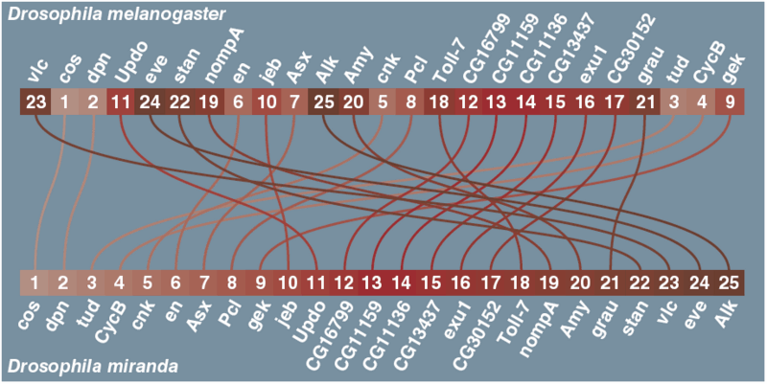
De opdracht

Slide 3
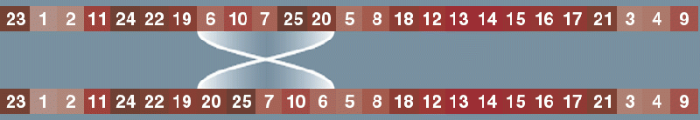
Mutaties

Slide 4
Algoritmes
Van 1 naar 25 → 18
Van 25 naar 1 → 16
Bubble sort → 154
Random Genoom Generator

Slide 5
Algoritme verbeteren
Gesorteerde delen “reserveren”

